Slide 1
ABC Learning Design
Met deze PowerPoint kun je aan de hand van de bijgevoegde instructies aan de slag met het (her)ontwerpen van een vak volgens de ABC Learning Design methode.
Het TLC FGw biedt ook een ABC Learning Design training aan.
Dit is een alleen lezen bestand. Wil je aan de slag met het (her)ontwerpen van een vak?
Ga naar bestand > opslaan als > kies een plek om op te slaan.
Open de PowerPoint in de weergave ‘normaal’.

Slide 2
Hoe gebruik ik deze PowerPoint?
Het maken van een (her)ontwerp doe je in 3 stappen:
vul eerst het startblad in
Instructie: slide 3
ga aan de slag met het storyboard
kies eerst de leeractiviteiten: slide 6
kies vervolgens de werkvormen: slide 8
maak een actieplan.
Vragen?
Neem contact op met het TLC: tlc-fgw@uva.nl.

Slide 3
Digitaal startblad
Vul de informatie over de module in.
Gebruik de sterren om de verhouding van de leeractiviteiten in het web te plaatsen.
Blauw = huidige situatie
geel = gewenste situatie.
Plaats ook een ster op de balk onderaan de pagina. Dit gaat over de afwisseling tussen de studentactiviteiten die binnen of buiten de contacturen plaatsvinden (dezelfde kleurinstructies).
Aan het eind van je ontwerpsessie kom je terug naar het digitale startblad
Vul met de rode ster opnieuw het web in (dit is wat je gecreëerd hebt).

Slide 4
Notes:
Vul de informatie over de module in.
Gebruik de sterren om de verhouding van de leeractiviteiten in het web te plaatsen.
Blauw = huidige situatie
geel = gewenste situatie.
Plaats ook een ster op de balk onderaan de pagina. Dit gaat over de afwisseling tussen de activiteiten die binnen of buiten de contacturen plaatsvinden (dezelfde kleurinstructies).
Aan het eind van je ontwerpsessie kom je terug naar het digitale startblad
Vul met de rode ster opnieuw het web in (dit is wat je gecreëerd hebt).

Slide 5
Digitaal storyboard: leeractiviteiten
Gebruik de geplastificeerde kaarten om de leeractiviteit-teksten te lezen.
Heb je nog geen geplastificeerde kaarten? Vraag ze aan via tlc-fgw@uva.nl
Sleep een kaart naar het juiste weeknummer en plaats deze 'binnen' of 'buiten' de contacturen.
Soms moet een kaart naar de voorgrond worden gehaald: rechtermuisklik > naar voorgrond.
Niet genoeg kaarten? Kopieer en plak de kaart.

Slide 6
Notes:
Gebruik de geplastificeerde kaarten om de leeractiviteit-teksten te lezen.
Heb je nog geen geplastificeerde kaarten? Vraag ze aan via tlc-fgw@uva.nl.
Sleep een kaart naar het juiste weeknummer (binnen of buiten de contacturen).
Soms moet een kaart naar de voorgrond worden gehaald: rechtermuisklik > naar voorgrond.
Niet genoeg kaarten? Kopieer en plak de kaart.

Slide 7
Digitaal storyboard: werkvormen
Gebruik de geplastificeerde kaarten om de teksten te lezen.
Sleep een kaart van de stapel naar het juiste weeknummer en plaats deze 'binnen' of 'buiten' de contacturen.
Gebruik hiervoor dezelfde kleur als bij leeractiviteiten.
Schrijf de werkvorm in het kaartje met een tekstvak: invoegen > tekstvak.
Soms moet een kaart naar de voorgrond worden gehaald: rechtermuisklik > naar voorgrond.
Niet genoeg kaarten? Kopieer en plak de kaart.
Bekijk de werkvormen opnieuw en geef aan welke getoetst worden
(rondje is summatief, ster is formatief)
Een summatieve toets is voor een cijfer. Een formatieve toets/opdracht niet. Meer lezen over formatief toetsen?

Slide 8
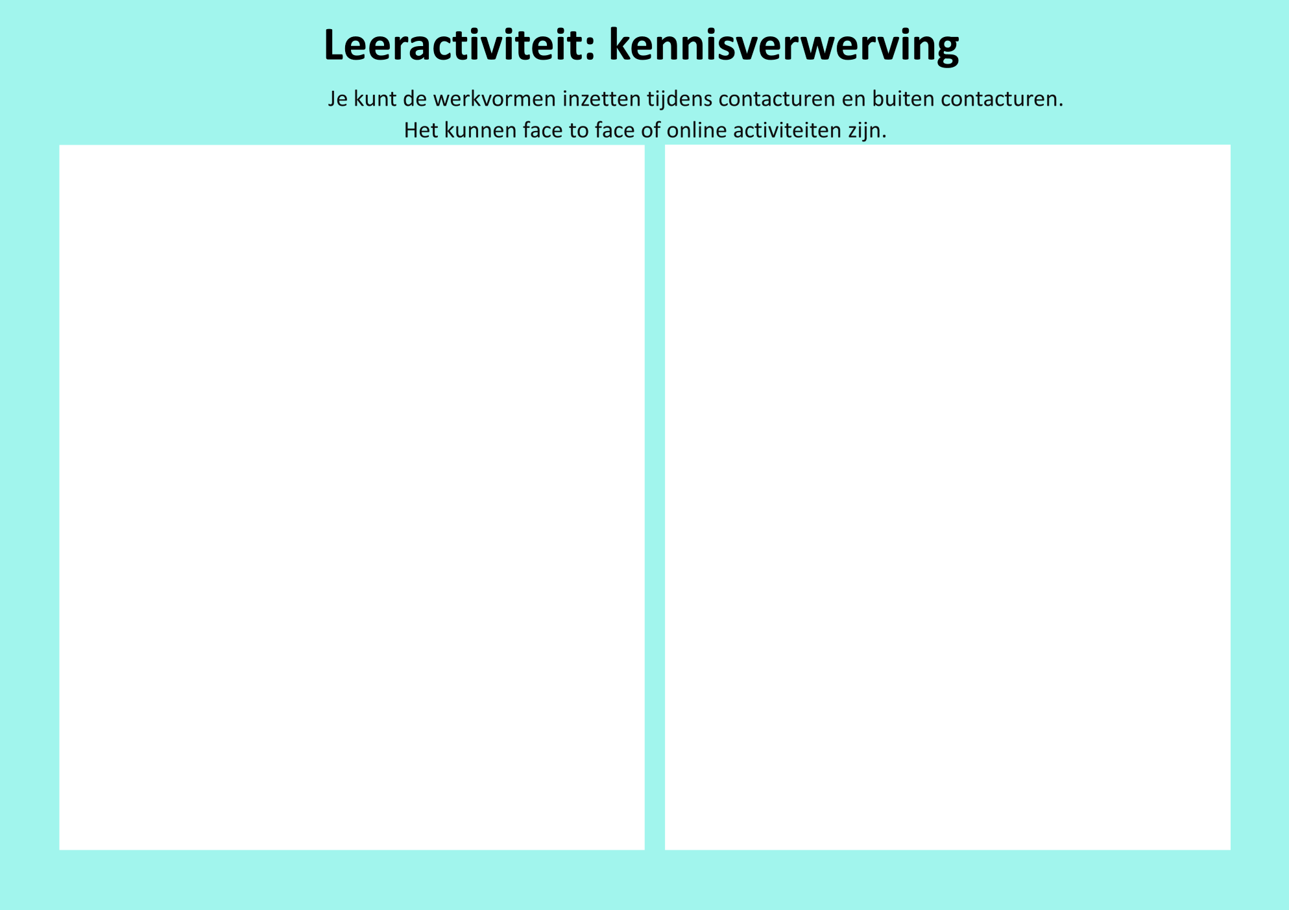
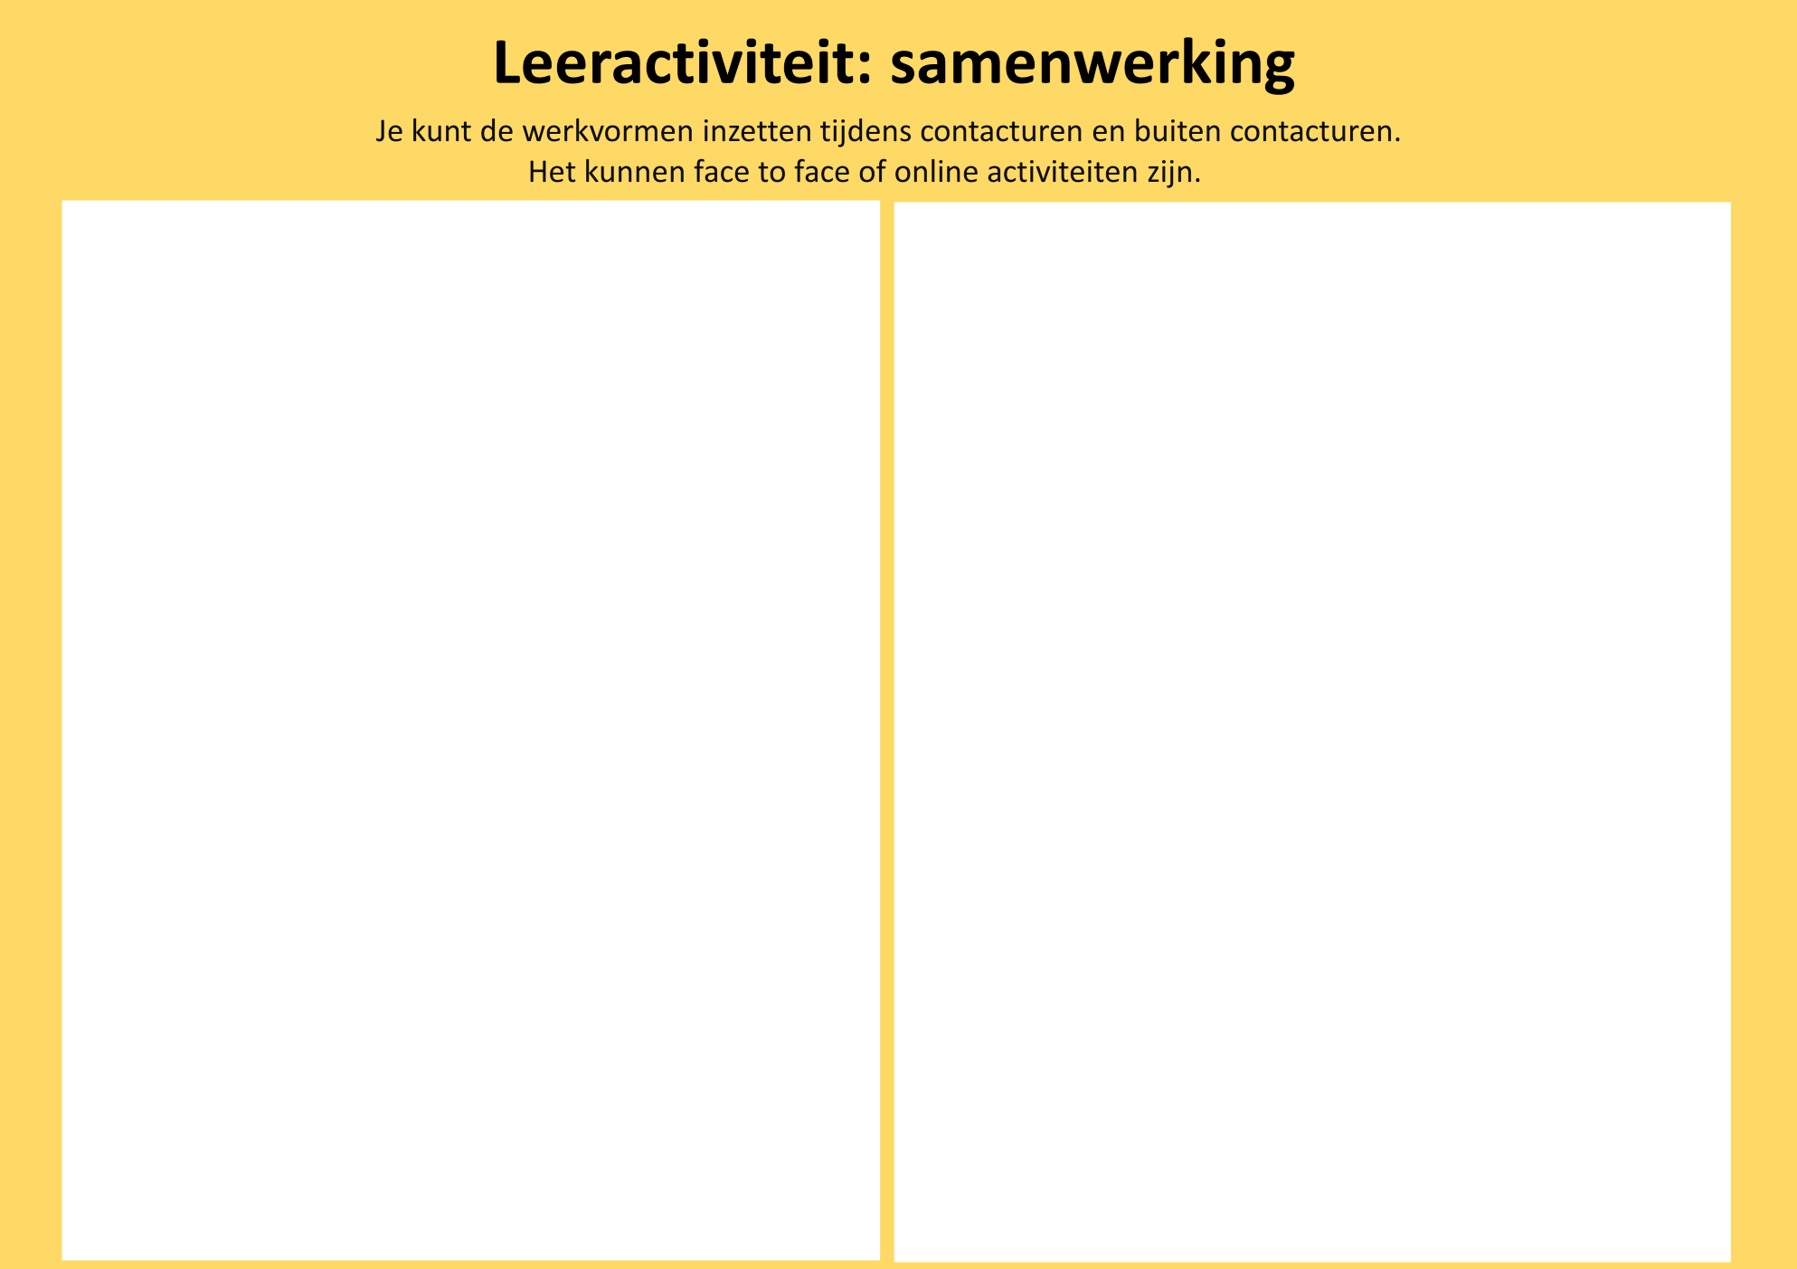
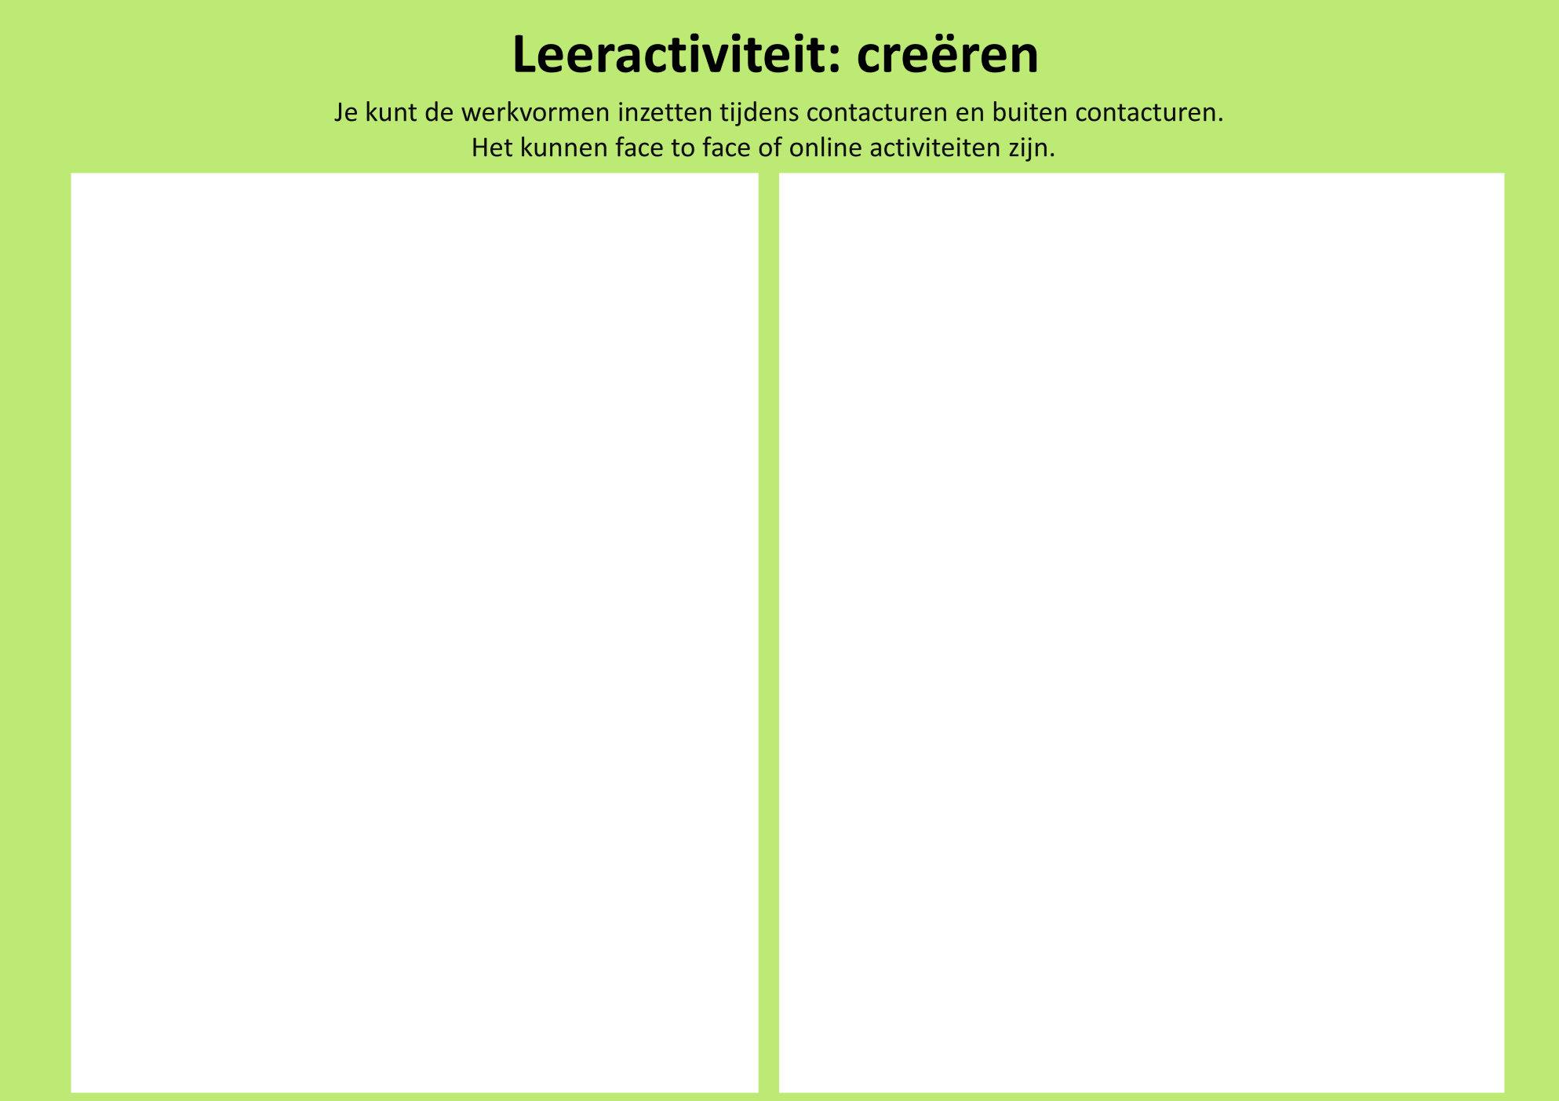
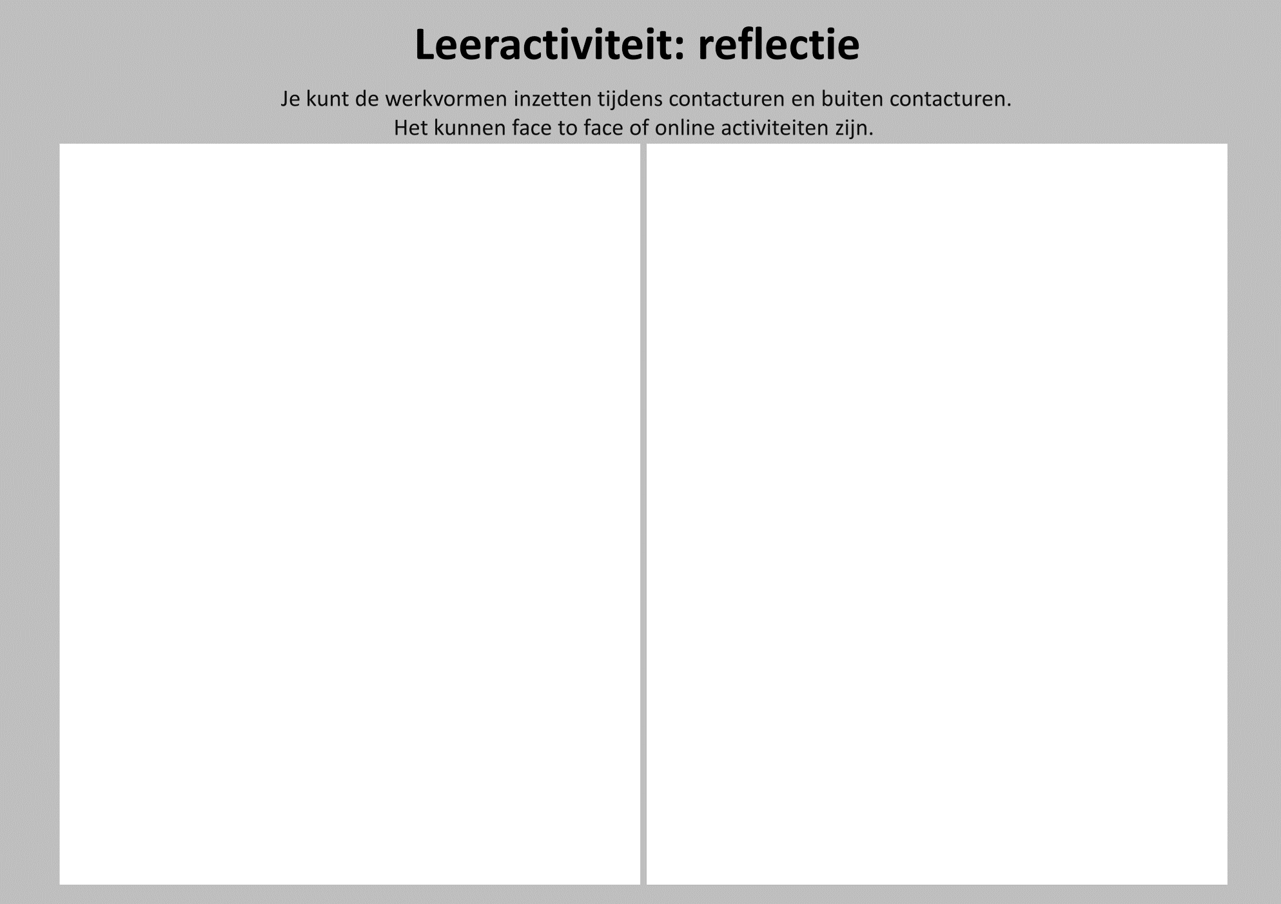
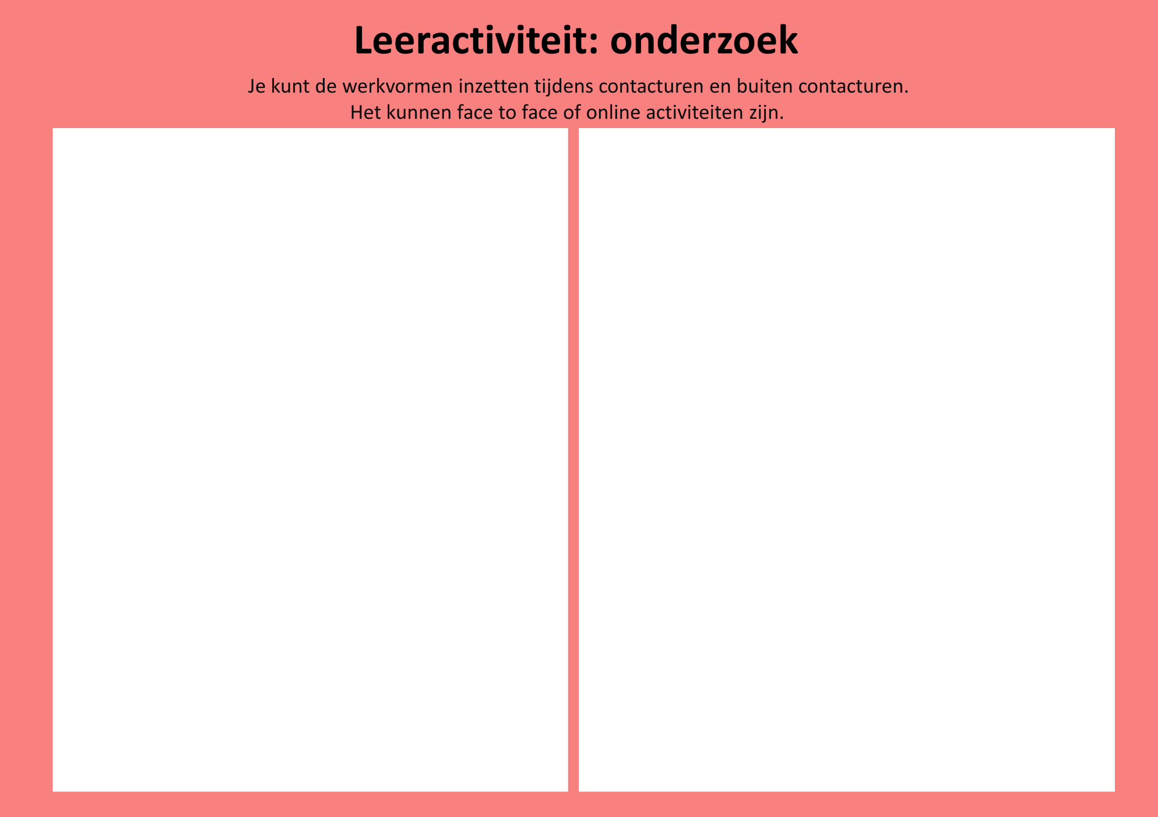
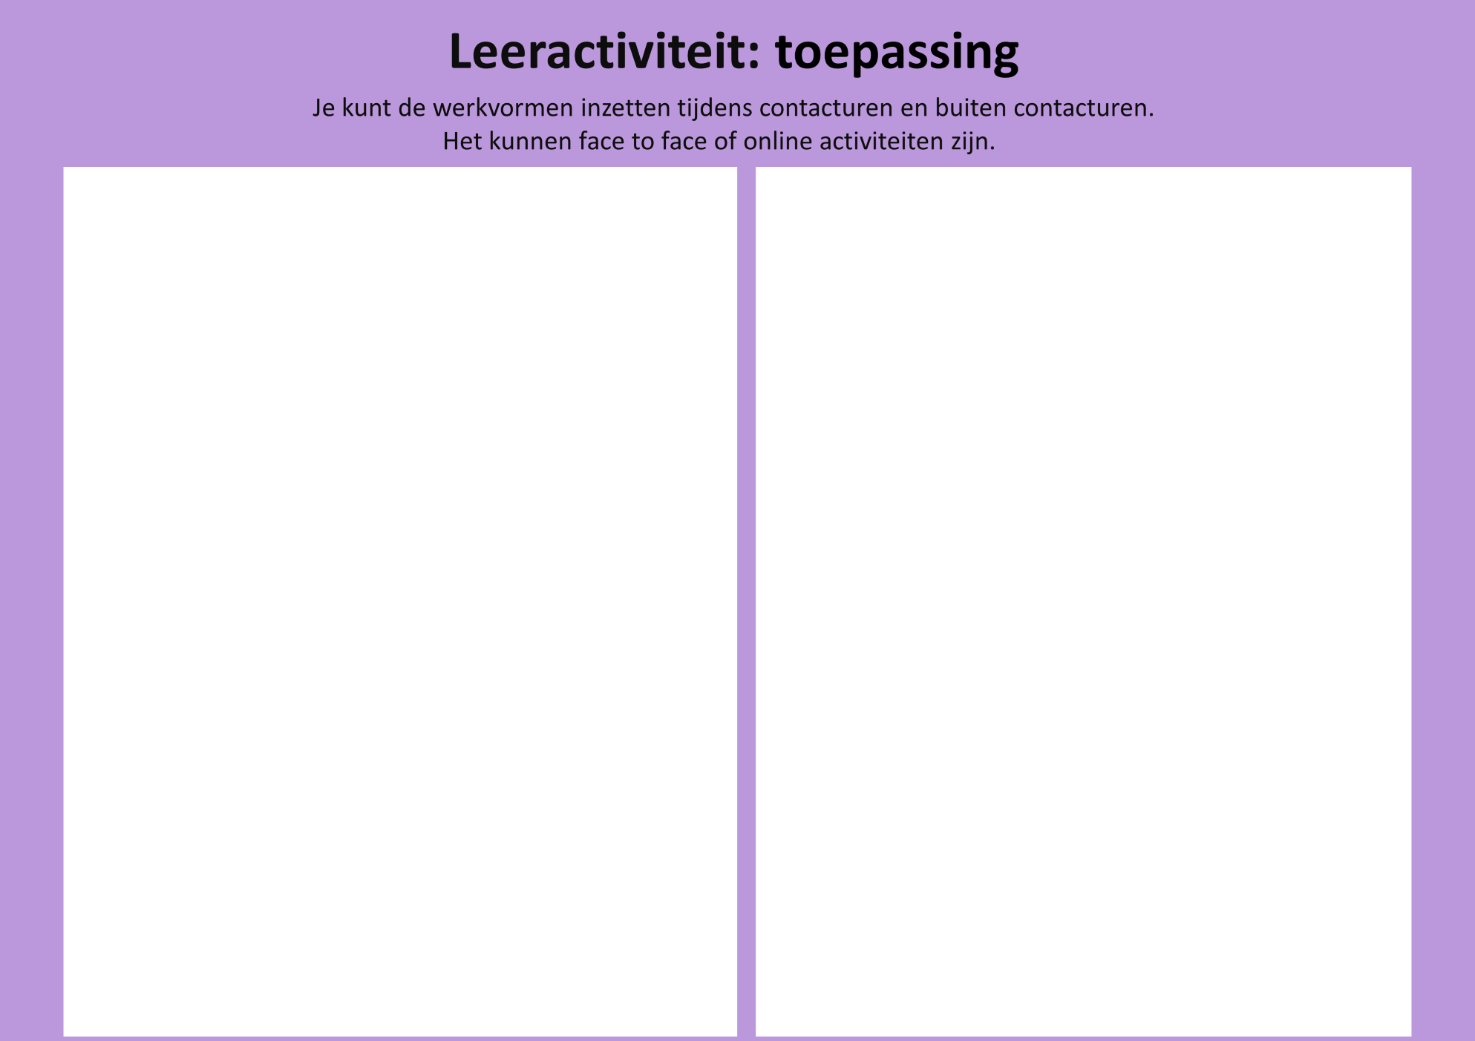
Formatief
Summatief
Notes:
Gebruik de geplastificeerde kaarten om de teksten te lezen.
Sleep een kaart van de stapel naar het juiste weeknummer (binnen of buiten de contacturen).
Gebruik hiervoor dezelfde kleur als bij leeractiviteiten.
Schrijf de werkvorm in het kaartje met een tekstvak: invoegen > tekstvak.
Soms moet een kaart naar de voorgrond worden gehaald: rechtermuisklik > naar voorgrond.
Niet genoeg kaarten? Kopieer en plak de kaart.
Bekijk de werkvormen opnieuw en geef aan welke getoetst worden
(rondje is summatief, ster is formatief)
Een summatieve toets is voor een cijfer. Een formatieve toets/opdracht niet. Meer lezen over formatief toetsen?

Slide 9
Digitaal storyboard: actieplan
Maak een actieplan:
Wie/wat heb je nodig om je ontwerp verder uit te werken?
Wie/wat heb je nodig om meer informatie te krijgen over de inzet van bepaalde tools?
Met welke collega’s wil je nog overleggen?
Gebruik de volgende slide om de vragen te beantwoorden.
Ga naar het Startblad en vul opnieuw het web in.
Gebruik de rode ster (dit is wat je gecreëerd hebt).

Slide 10
Arena blended Connected (ABC) Learning Design workshop action plan
Actie plan | Wie/waar/wanneer
Wat heb je nodig van het Teaching and Learning Centre?
Wat heb je nog nodig van je vakcoördinator/team?
Andere input nodig?
Overig ….
This work is licensed under a creative commons Attribution-NonCommercial-ShareAlike 4.0 International (CC BY-NC-SA 4.0)
Notes:
Wie/wat heb je nodig om je ontwerp verder uit te werken?
Wie/wat heb je nodig om meer informatie te krijgen over de inzet van bepaalde tools?
Is overleg met collega’s en/of een vakcoördinator benodigd?

